Slide 1
Linux远程访问Windows桌面

Slide 2
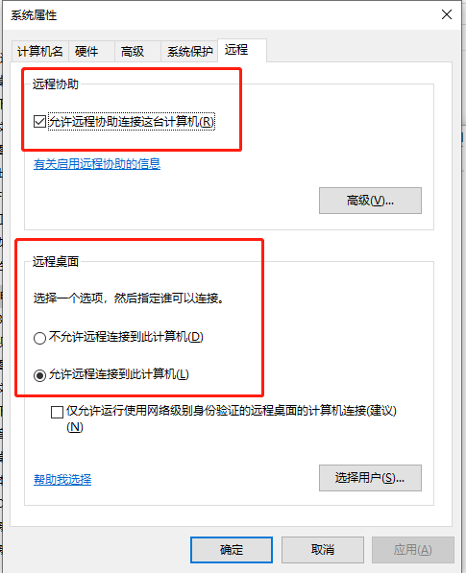
Window开启远程桌面选项

Slide 3
Linux安装rdesktop
#安装rdesktop
sudo apt install rdesktop -y

Slide 4
Linux远程访问Windows桌面
#远程访问Windows，-f全屏
sudo rdesktop –f x.x.x.x

Slide 5
全屏与非全屏切换
Ctrl+Alt+Enter

